Slide 1



人工智能引论
Peking University
17. 自然语言处理
-句法分析与分词
授课教师
张牧涵
2024年5月06日

Slide 2
自然语言处理
上下文无关的文法（Context-Free Grammar）
句法分析（Parsing）
n元模型（n-gram）
分词（Tokenization）
基于马尔科夫模型的文本生成

Slide 3
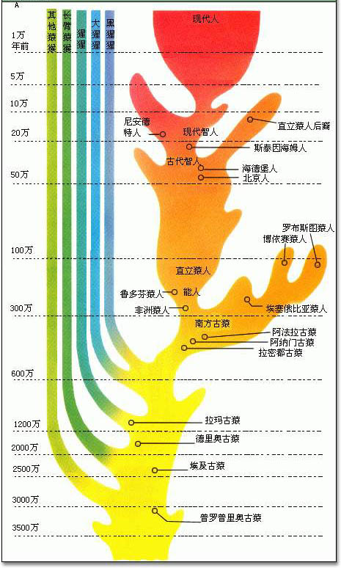

背景介绍——语言的重要性
大约10万年前，人类学会说话
大约5千年前，人类学会写字
图灵测试：基于语言
语言具有普适性，并捕捉大量智能行为
语言和文字的交流促进了人类文明的发展
Notes:
语言和文字是非常重要的。人类在进化的漫长历程中的绝大部分时间里是没有语言和文字的，这段时间里和其他的动物们无异。大约 10 万年前，人类学会了如何说话，据说最早说话的大概是尼安德特人，大约 5 千年前，人类又学会了如何写字，可以说有了语言和文字，人类才得以像现在这样上天入地无所不能。人类语言的复杂性和多样性使得智人区别于其他所有物种。艾伦·图灵所提出的智能测试是基于语言，而非艺术或其他，也许是因为语言具有普适性，并且捕捉到了如此多的智能行为:
比如一个演讲者演讲(或作家写作)的目标是交流知识，他组织语言来表示这些知识，然后采取行动以实现这一目标。听众(或读者)感知他们的语言并推断其中的含义。
语言和文字的诞生、使用和交流极大促进了文明的发展和人类社会的进步。

Slide 4
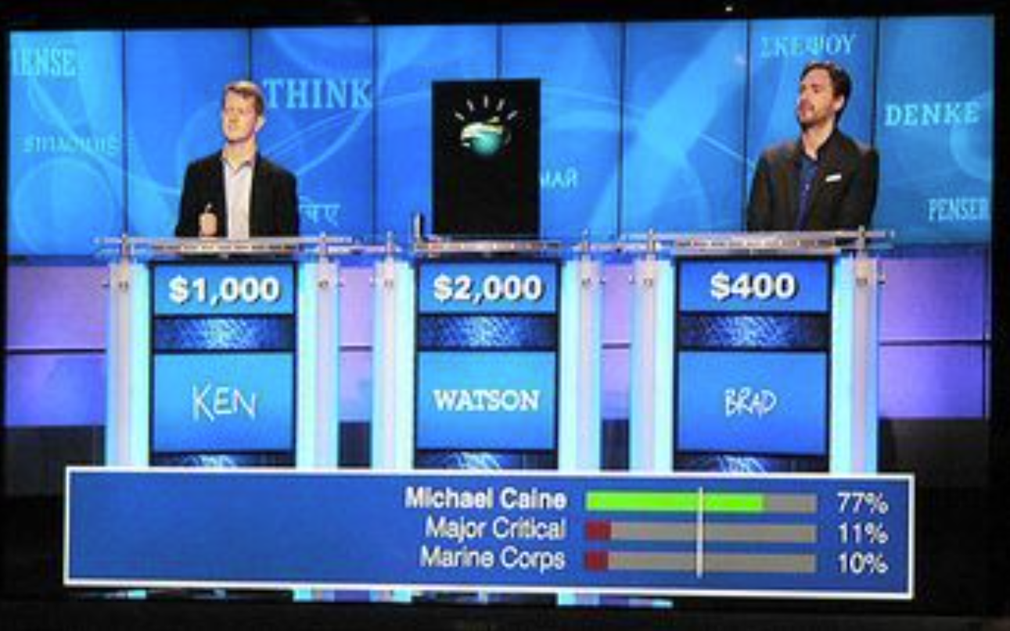

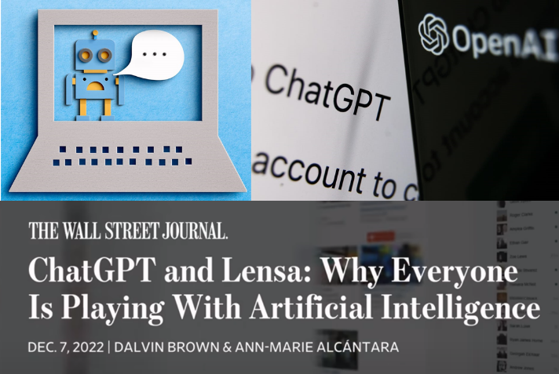
背景介绍——为何研究自然语言处理？
自然语言处理 (natural language processing, NLP)
让机器与人类交流
让机器学习到知识
推动对语言和语言使用的科学理解
2011, IBM Watson
2020, OpenAI GPT-3
2022, OpenAI ChatGPT
Notes:
研究自然语言处理 (natural language processing，NLP)技术有以下3 个主要原因：
1、与人类交流。在很多情况下，人类使用语音与计算机进行交互是很方便的，而且在大多数情况下，使用自然语言要比使用一阶谓词演算等形式语言更加方便。
2、学习。人类已经用自然语言记录了很多知识。仅维基百科就有 3000 万页事实知识，例如“婴猴是一种夜间活动的小型灵长类动物”，然而几乎没有任何一个这样的知识来源是用形式逻辑写成的。如果我们想让计算机系统知道很多知识，它最好能理解自然语言。
3、使用人工智能工具结合语言学、认知心理学和神经科学，促进对语言和语言使用的科学理解。
2011年，IBM开发的人工智能程序Watson在一档智力问答节目上战胜了两位人类冠军。

Slide 5

背景介绍——NLP可以做些什么？
语音识别（speech recognition）
文本-语音合成（text-to-speech synthesis）
机器翻译（machine translation）
信息提取（information extraction）
信息检索（information retrieval）
问答（question answering）
机器写作
文本摘要
……
2023年4月

Slide 6
背景介绍——NLP难点何在？
文法（grammar）：定义合法句的句法（syntax）
语义规则（semantic rule）：定义其含义
自然语言无法像形式语言一样清晰地表示：
不同人在不同时间对语言的判断有区别
“Not to be invited is sad”☑
“To be not invited is sad”☒?☑?
自然语言存在歧义，也是模糊不清的
“He saw her duck”-> 她的鸭子？她躲避？
“That’s great!”-> how? what?
自然语言没有正式定义从符号到对象的映射
Notes:
形式语言：谓词逻辑
That’s great! 没有说明它有多好，也没有说明它是什么，模糊不清

Slide 7
句法（Syntax）
句法：规定了如何用单词来组成句子
“Just before 9:00 o'clock, Sherlock Holmes stepped briskly into the room.” ☺
“Just before Sherlock Holmes 9 o'clock stepped briskly the room.” ☹
句法亦是有歧义的
“I saw the man on the mountain with a telescope”
Notes:
第一部分是语言的句法。这更多地与语言的结构以及该结构的工作方式有关。如果您考虑自然语言，句法就是其中之一，如果您的母语是某种语言，那么您很容易就能掌握它。你不必考虑太多。如果我给你一句亚瑟柯南道尔爵士的夏洛克福尔摩斯中的一句话，例如，像这样的一句话 - “就在 9:00 点之前，夏洛克福尔摩斯轻快地走进房间” - 我想我们可能都会同意这是一个合乎语法的句子。
从句法上讲，就这个特定句子的结构方式而言，这是有道理的。句法不仅适用于自然语言，也适用于编程语言。如果您曾在自己编写的程序中看到过语法错误，很可能是因为您编写了某种语法格式不正确的程序。它的结构不是一个有效的程序。
同样的，我们可以看英文句子，或者任何自然语言的句子，做出同样的判断。我可以说这句话在句法上是合式的。当所有的部分放在一起时，所有这些词都按照这个顺序，就构成了一个符合语法的句子，或者说大多数人会认为是符合语法的句子。但也有语法错误的句子。
像这样的句子，“就在 Sherlock Holmes 9 点钟轻快地踏进房间之前”——好吧，我想我们都会同意这不是一个格式正确的句子。从语法上讲，它没有意义。这就是这样的事情，例如，如果我们希望我们的 AI 能够生成自然语言——能够像聊天机器人那样与我们交谈——例如——嗯那么我们的 AI 将需要能够以某种方式知道这种区别，将能够知道哪些句子符合语法，哪些句子不符合语法。
我们可能会想出规则或方法来统计学习这些想法，我们也会讨论其中的一些方法。语法也可能不明确。有一些句子是合式的和不合式的，但是有一些特定的方式——有一些特定的方式你可以接受一个句子并可能为那个句子构建多个不同的结构。
像“我用望远镜看到山上的人”这样的句子，嗯，这在语法上是正确的——在句法上，它是有道理的——但是这个句子的结构是什么？是山上的人拿着望远镜，还是我看山上的人，用望远镜看山上的人？这里有一些有趣的歧义，它可能有两种不同类型的结构。
就当自然语言本质上模棱两可时如何考虑处理 AI 而言，这也是将要回顾的想法之一。所以这就是句法，语言的结构，并了解它是如何发生的，根据单词的顺序和位置，我们可以提出不同的语言结构。但是除了语言有结构之外，语言也有意义。

Slide 8
语义（Semantic）
语义：语言包含的含义
词汇语义（lexical semantic）：单独词汇的含义
组合语义（Compositional semantics）：基于句法组合而成的含义
不同句子包含相同含义
“Just before nine o'clock Sherlock Holmes stepped briskly into the room.”☺
“Sherlock Holmes stepped briskly into the room just before nine o'clock.” ☺
“A few minutes before nine, Sherlock Holmes walked quickly into the room.” ☺
句法结构良好，却毫无意义
“Colorless green ideas sleep furiously.” ☹
Notes:
现在我们进入语义世界，一个词、一个词序列、一个句子或整篇文章的实际含义是什么？因此，“就在 9:00 之前，Sherlock Holmes 轻快地走进房间”这样的句子与“Sherlock Holmes 在 9:00 之前轻快地走进房间”这样的句子是不同的。
然而它们实际上具有相同的含义。它们是不同的句子，所以阅读它们的 AI 会识别出它们是不同的，但作为人类，我们可以同时查看这两个句子并说，是的，它们的意思基本相同。也许，在这种情况下，这只是因为我改变了单词的顺序。原来，9点钟在句子的开头附近。现在 9 点快到句子的结尾了。
但你可能会想，我可以想出一个完全不同的句子，比如“9:00 前几分钟，Sherlock Holmes 快步走进房间。”好的，这也有非常相似的含义，但我使用不同的词来表达这个想法。理想情况下，人工智能将能够识别出这两个句子，这些彼此相似的不同单词集，具有相似的含义，并且也能够理解这个想法。
还有一些方法可以使句法结构良好的句子可能根本没有任何意义。语言学家诺姆·乔姆斯基 (Noam Chomsky) 的一个著名例子是这里的这句话——“无色的绿色思想疯狂地沉睡”。从句法上讲，这句话完全没问题。 Colorless 和 green 是修饰名词概念的形容词。睡眠是一个动词。 Furiously 是一个副词。
这些都是正确的结构，就单词的顺序而言，但事实证明这句话是没有意义的。如果你试图给这句话赋予意义，那是什么意思？而且要确定它可能意味着什么并不容易。鉴于不同的结构可能具有不同类型的含义，语义本身也可能是模糊的。

Slide 9
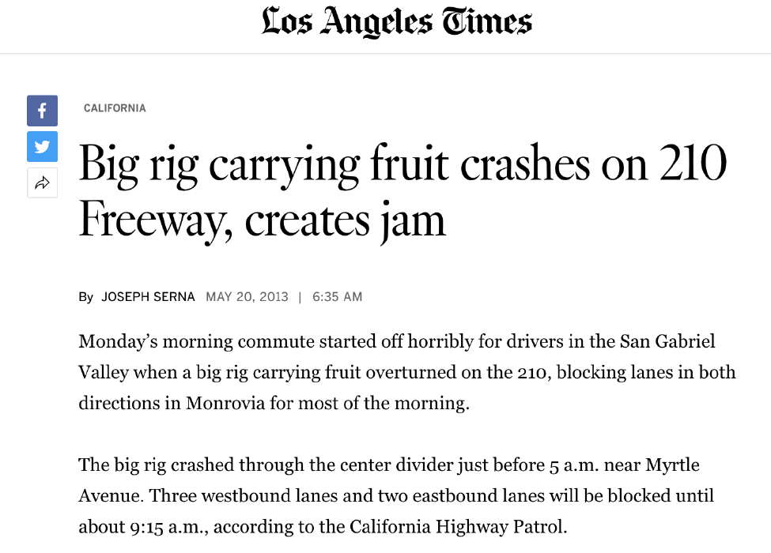
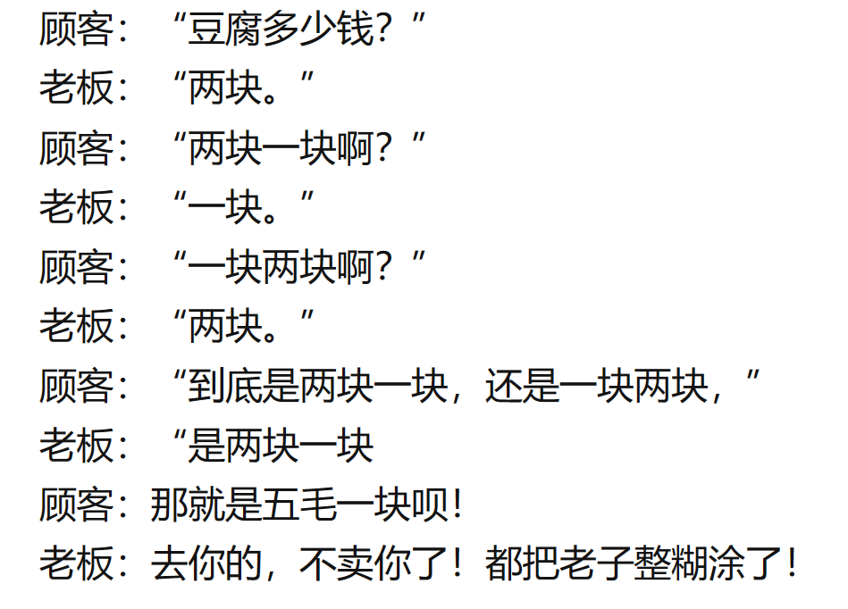
语义（Semantic）
Notes:
不同的词可以有不同的含义，因此具有相同结构的同一个句子最终可能表示不同类型的事物。“Big rig carrying fruit crashes on 210 Freeway, creates jam”, 所以取决于你如何看待这个句子——你如何解释这个句子——它可以有多种不同的含义。
1、一辆运水果的大卡车在210高速公路上撞车了，造成堵车；
2、果酱

Slide 10
上下文无关的文法（Context-Free Grammar）
文法（grammar）是一组规则，定义了合法短语的树结构
语言（language）是遵循这些规则的句子集
非终结符
Non-terminal symbols
N V D N
终结符
Terminal symbols
she saw the city
Notes:
最终，我们希望利用这些信息让我们的 AI 得出有意义的结论，从而能够用语言做一些事情。为此，我们将从介绍形式语法的概念开始。形式语法的全部意义在于它的形式语法是一种用语言生成句子的规则系统。
我想知道什么是有效的英语句子——不是根据它们的意思——只是根据它们的结构——它们的句法结构。哪些英语结构是有效的、正确的句子？哪些英语结构无效？这也将以非常相似的方式应用于其他自然语言，其中语言遵循某些类型的结构。
我们凭直觉知道这些结构的含义，但尝试真正正式地定义这些结构的含义也会有所帮助。在所谓的乔姆斯基语法层次结构中，有许多不同类型的形式语法。你可能以前见过其中的一些。如果您以前曾经使用过正则表达式，那么它们属于一类正则语言。
它们对应于常规语言，这是一种特殊类型的语言。但在这个层次结构上还有一种称为上下文无关语法的语法。这是我们今天要花最多时间看的一个。什么是上下文无关语法，它是一种采用的方式——用一种语言或通过所谓的重写规则生成句子——用其他符号替换一个符号。
我们稍后会看一下这意味着什么。因此，让我们想象一下，例如，一个简单的英语句子，像“她看到了城市”这样的句子——一个有效的、句法正确的英语句子。但我们希望我们的 AI 能够通过某种方式查看句子并弄清楚句子的结构是什么？
如果你想象一个人以问答形式——如果你想问人工智能一个问题，比如，她看到了什么，那么人工智能希望能够看到这句话并识别出她看到的是城市- 能够弄清楚。这需要对这句话的结构真正的样子有所了解。
那么我们从哪里开始呢？这些词中的每一个——she、saw、the、city——我们都将称之为终结符号。我们的语言中有符号——其中每个词都只是一个符号——我们最终关心的是生成什么。我们关心生成这些词。但是我们还将把这些词中的每一个与我们称之为非终结符号的东西联系起来。
这些非终结符最初看起来有点像词性，如果你还记得英语语法——she 是名词，saw 是 V 表示动词，the 是 D。D 代表限定词（determiner）.例如，这些是像 the, and a, and and and 这样的词。然后是 city-- 好吧，city 也是一个名词，所以那里有一个 N。
因此，其中每一个——N、V 和 D——就是我们所说的非终结符号。它们实际上不是语言中的单词。She saw the city——那些是语言中的词。但是我们使用这些非终端符号来生成终端符号，这些终端符号就像 she saw the city——实际上是英语等语言中的单词。

Slide 11
上下文无关的文法（Context-Free Grammar）
N → she | city | car | Harry | ...
D → the | a | an | ...
V → saw | ate | walked | ...
P → to | on | over | ...
ADJ → blue | busy | old | ...
Notes:
D: determiner，限定词
P: preposition，介词
因此，为了将这些非终结符转换为终结符，我们有所谓的重写规则，这些规则看起来像这样。我们在箭头的左侧有 N，箭头表示，如果我有 N 个非终结符号，那么我可以将它变成这些用垂直线分隔的各种不同可能性中的任何一种。
所以一个名词可以翻译成她这个词。一个名词可以翻译成 city、car、Harry 或任何其他词。例如，这些都是名词的例子。同时，限定词 D 可以翻译成 the, or a, or an。 V for verb 可以翻译成这些动词中的任何一个。介词 P 可以翻译成任何介词——to、on、over 等等。然后形容词的 ADJ 也可以翻译成任何这些可能的形容词。
所以这些就是我们的上下文无关语法中的规则。当我们定义我们的语法是什么，英语或任何其他语言的结构是什么时，我们给它这些类型的规则说：名词可以是这些可能性中的任何一种，动词可以是那些中的任何一种可能性。但事实证明，我们可以开始构建其他规则，而不仅仅是将一个非终结符号转换为一个终结符号。
我们总是要在箭头的左侧有一个非终结符，但在箭头的右侧，我们可以有其他东西。我们甚至可以有其他非终结符号。那么这是什么意思呢？好吧，我们有名词的概念——例如 she、city、car、Harry——但也有名词短语——比如用作名词的短语——它们不仅仅是一个词，而是是多个单词。
就像the city是两个词，它们一起作为我们所谓的名词短语。它是多个单词，但它们一起作为名词使用。或者，如果你想一个更复杂的表达，比如the big city——三个词都作为一个名词——或者the city on the city——现在有多个词，但整组词的作用有点像一个名词.它代替名词短语。

Slide 12
上下文无关的文法（Context-Free Grammar）
“上下文无关”意味着任一规则都可以在任何上下文中使用
名词短语
Noun Phrase
动词短语
Verb Phrase
句子
Sentence
NP → N | D N
VP → V | V NP
S → NP VP
VP
S
NP
NP
VP
V
NP
NP
VP
N
D
N
V
V
NP
D
N
she
the
city
saw
N
saw
the
city
D
N
she
saw
the
city
she saw the city
Notes:
为此，我们将介绍一个名为 NP 的新非终结符号的概念，它将代表名词短语。这个重写规则说一个名词短语它可以是一个名词——所以像她这样的东西是一个名词，因此，它也可以是一个名词短语——但是一个名词短语也可以是一个限定词，D，后面跟着一个名词——在这个非常简单的语法中，我们可以通过两种方式获得一个名词短语。
当然，英语比这更复杂，但是名词短语要么是名词，要么是限定词后跟名词。所以对于第一个例子，一个只是名词的名词短语，这将允许我们生成像她这样的名词短语，因为名词短语只是一个名词，而名词可以是单词 she，例如。
同时，如果我们想看其中一个例子，名词短语变成限定词和名词，那么我们会得到这样的结构。现在我们开始看到语言的结构从语法树中的这些规则中浮现出来，正如我们所说的，这种树状结构代表了我们自然语言的语法。在这里，我们有一个名词短语，这个名词短语由一个限定词和一个名词组成，根据该规则，其中限定词是单词 the，名词是单词 city。
所以这里是一个名词短语，由结构内部的多个单词组成。并使用这种取一个符号并用其他符号重写它的想法——这可能是终端符号，比如 the and city，但也可能是非终端符号，比如 D 代表限定词或 N 代表名词——然后我们可以开始构建越来越复杂的结构。除了名词短语，我们还可以考虑动词短语。
那么动词短语会是什么样子呢？好吧，一个动词短语可能只是一个动词。在像“I walked”这样的句子中，walked 是一个动词，它在该句子中充当动词短语。但也有更复杂的动词短语，它们不仅仅是一个单词，而是多个单词。例如，如果你想到像“she saw the city”这样的句子，”saw the city”是整个动词短语。例如，它就像她正在做的那样。
所以我们的动词短语可能有这样的规则。动词短语要么只是一个简单的动词，要么是一个动词后跟一个名词短语。我们之前看到，名词短语要么是名词，要么是限定词后跟名词。所以一个动词短语可能是一些简单的东西，就像动词短语它只是一个动词。例如，那个动词可以是 saw 这个词。
但它也可能是更复杂的东西，比如这个名词，我们开始看到一个更大的语法树，阅读语法树的方式是动词短语是动词和名词短语，动词可以是像saw一样的东西。这是我们之前见过的一个名词短语，这个名词短语就是 the city——一个由限定词the和名词city组成的名词短语，它们一起构成了这个更大的动词短语。
然后再举一个规则的例子，我们也可以有这样的规则——句子 S 转到名词短语和动词短语。句子的基本结构是名词短语后接动词短语。这是一种表达你在学习英语语法时可能学到的想法的正式语法方式，当你读到一个句子就像一个主语和一个动词，主语和动作——发生在特定名词短语上的事情时。
所以使用这个结构，我们可以构造一个看起来像这样的句子。一个句子由一个名词短语和一个动词短语组成。一个名词短语可以只是一个名词，比如 she 这个词。动词短语可以是一个动词和一个名词短语，其中——这是我们之前看到的——动词是saw，名词短语是city。
现在看看我们在这里做了什么。我们所做的是，通过定义一组规则，我们可以运行采用这些词的算法——例如，如果你想研究的话，CYK 算法就是其中的一个例子——你从一组终结符号开始，就像”she saw the city”，然后使用这些规则，你就能弄清楚，你是如何从一个句子(sentence)转到”she” saw the city”的？
这都是通过这些重写规则完成的。所以这个句子包含一个名词短语和一个动词短语。动词短语可以是一个动词和一个名词短语，以此类推，你可以想象一下如何使用这种结构并找出如何为该组终端符号、该组单词生成一个解析树 - 一个语法树。
如果你试图对一个不符合语法的句子进行这样的处理，比如“saw the city she”，那么这是行不通的。无法使用这些规则来生成那些不属于该语言的句子。因此，如果规则足够具有表现力，能够表达自然语言中所有你想要表达的思想，这种模型就会非常有帮助。
当然，仅仅使用我们这里介绍的简单规则，有很多句子我们无法生成 - 这些句子可能符合语法，符合句法规则，但我们使用这些规则无法构建这些句子。在这种情况下，我们可能需要一些更复杂的规则来处理这些情况。

Slide 13
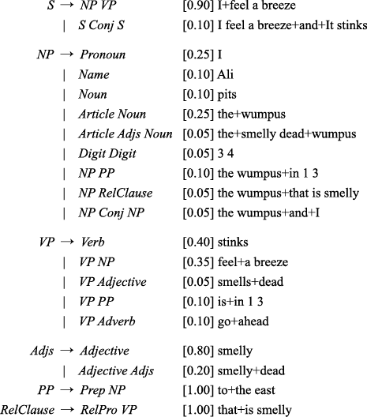
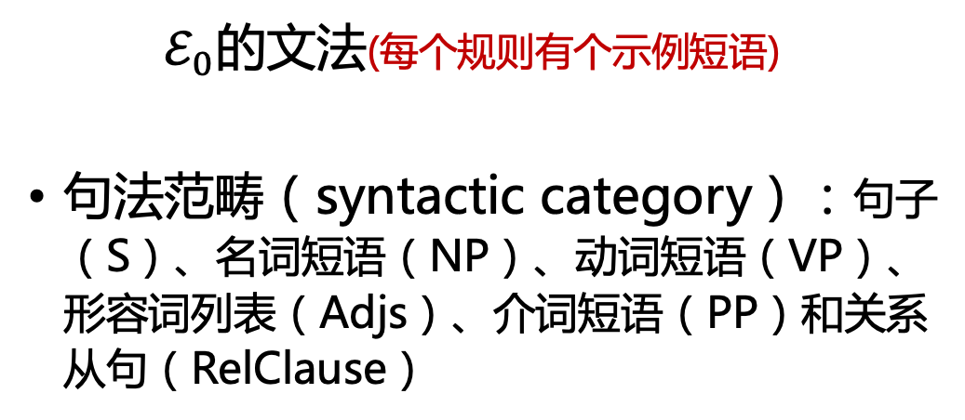
上下文无关的文法（Context-Free Grammar）
概率上下文无关的文法（Probabilistic Context-Free Grammar）
$ℰ_{0}$的文法(每个规则有个示例短语)
句法范畴（syntactic category）：句子（S）、名词短语（NP）、动词短语（VP）、形容词列表（Adjs）、介词短语（PP）和关系从句（RelClause）
Notes:
概率文法为每个字符串分配一个概率
“上下文无关”意味着任一规则都可以在任何上下文中使用:
句子开头的名词短语的规则与句子后面的另一个名词短语的规则相同，如果同一短语出现在两个不同位置，那么每次的概率都必须相同。
这里给出了一个例子，为一小段英文文本定义了一个PCFG文法，该文法适用于探索wumpus世界的智能体之间的通信。
(Wumpus 是一个英文词汇，它是一个虚构的生物，通常出现在计算机游戏和科幻小说中。这个词汇的中文翻译是「温普斯」。)
例子中的Adjs（形容词列表）可以由1个Adjective（形容词）组成（概率0.8），也可以由Adjective加上Adjs的字符串组成（概率0.2）
这种文法可能会过生成：比如会生成不符合文法的句子（Me go I），也可能欠生成（I think the Wumpus is smelly）

Slide 14
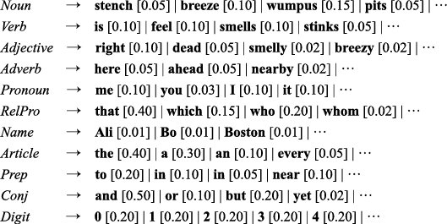
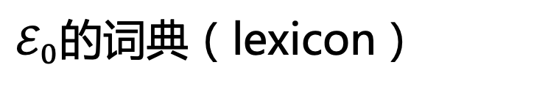
上下文无关的文法（Context-Free Grammar）
概率上下文无关的文法（Probabilistic Context-Free Grammar）
$ℰ_{0}$的词典（lexicon）
开放类（open class）：名词、名称、动词、形容词、副词 （数量大、变化）
封闭类（closed class）：代词、关系代词、冠词、介词、连词（数量小、几乎不变）
Notes:
词典表示允许使用的单词的列表。 每一类单词的概率之和为1
… 表示还有其他单词。
开放类单词，数量大，而且不断增加新单词，例如 名词“chatGPT”等
封闭类单词，数量小，几个世纪可能才会改变，比如介词“to , in”等

Slide 15
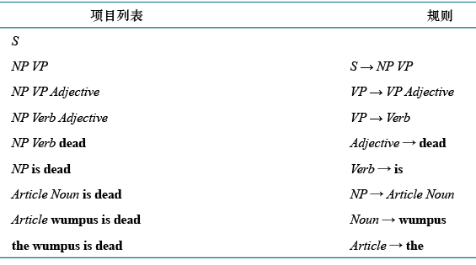

句法分析（Parsing）
句法分析：根据文法规则分析一串单词以获得其短语结构的过程
使用$ℰ_{0}$的文法
对“The wumpus is dead”做句法分析
自顶向下
自底向上
缺点：低效、易陷入死循环！
Notes:
如上图 所示，我们可以以S符号开始自顶向下搜索，也可以从单词开始自底向上搜索。
对字符串“The wumpus is dead”进行句法分析。对于自顶向下的句法分析，我们从S开始，在每一步中，将一个非终结符X与形式为（X → Y…）的规则匹配并将项目列表中的X替换为Y…。例如，用序列NP VP替换S。对于自底向上的句法分析，我们从“the wumpus is dead”开始，在每一步中，将一串记号，如（Y…），与规则（X → Y…）相匹配，并将记号替换为X。例如，用Article替换“the”或用NP替换Article Noun
然而，单纯的自顶向下或自底向上的句法分析策略可能很低效，因为它们最终可能会在搜索空间导致死胡同的区域中重复工作

Slide 16
句法分析（Parsing）
CYK算法 (作者：Ali Cocke, Daniel Younger, Tadeo Kasami)
——自底向上的图表句法分析算法
乔姆斯基范式（CNF，Chomsky Normal Form）
A→B C
A→a
S→Ø
CNF语法都是二分叉的，任何语法都可以转化成一个弱等价的CNF形式
例1：A→B c 转化为 A→B C, C→c
例2：A→B C D 转化为 A→B X, X→C D
CYK处理的CFG必须是CNF形式的

Slide 17
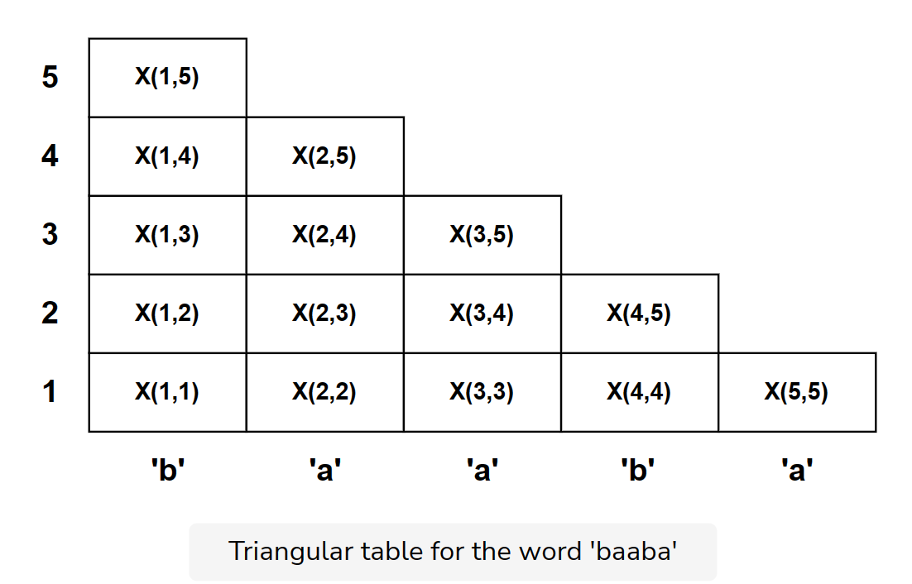
句法分析（Parsing）
CYK算法 (作者：Ali Cocke, Daniel Younger, Tadeo Kasami)
考虑以下CNF语法G：
S→AB ∣ BC
A→BA ∣ a
B→CC ∣ b
C→AB ∣ a
步骤1：构建三角形表格
输入以下句子：
w=baaba
Source：https://www.educative.io/answers/what-is-the-cyk-algorithm

Slide 18
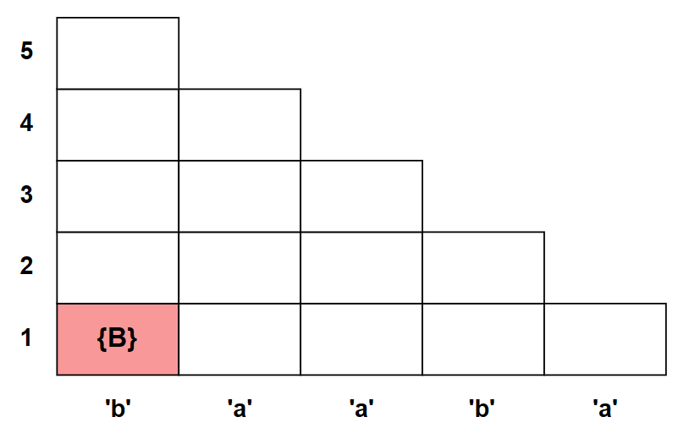
句法分析（Parsing）
CYK算法 (作者：Ali Cocke, Daniel Younger, Tadeo Kasami)
CNF语法G：
S→AB ∣ BC
A→BA ∣ a
B→CC ∣ b
C→AB ∣ a
步骤2：填充表格
由给定语法得知：
‘b’由变量B得到
将B填入第一行第一列中，也即：
‘b’=X(1,1)={B}
输入句子：
w=baaba
Source：https://www.educative.io/answers/what-is-the-cyk-algorithm

Slide 19
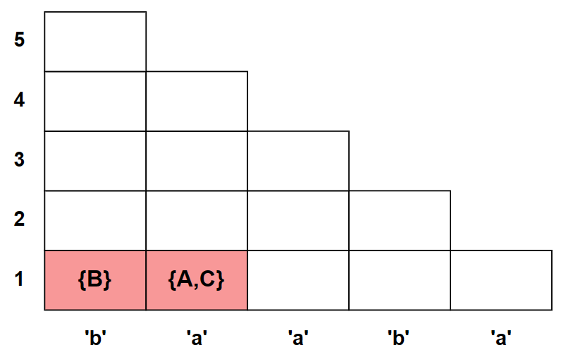
句法分析（Parsing）
CYK算法 (作者：Ali Cocke, Daniel Younger, Tadeo Kasami)
CNF语法G：
S→AB ∣ BC
A→BA ∣ a
B→CC ∣ b
C→AB ∣ a
步骤2：填充表格
同样，由给定语法知：
‘a’由变量A或C得到，将A和C填入第一行第二列，也即：
‘a’: X(2,2)={A,C}
输入句子：
w=baaba
Source：https://www.educative.io/answers/what-is-the-cyk-algorithm

Slide 20
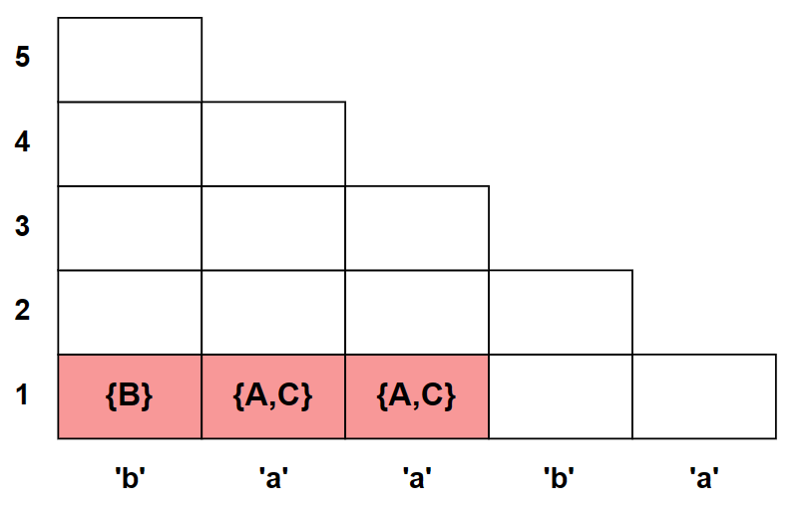
句法分析（Parsing）
CYK算法 (作者：Ali Cocke, Daniel Younger, Tadeo Kasami)
CNF语法G：
S→AB ∣ BC
A→BA ∣ a
B→CC ∣ b
C→AB ∣ a
步骤2：填充表格
同理：
‘a’: X(3,3)={A,C}
输入句子：
w=baaba
Source：https://www.educative.io/answers/what-is-the-cyk-algorithm

Slide 21
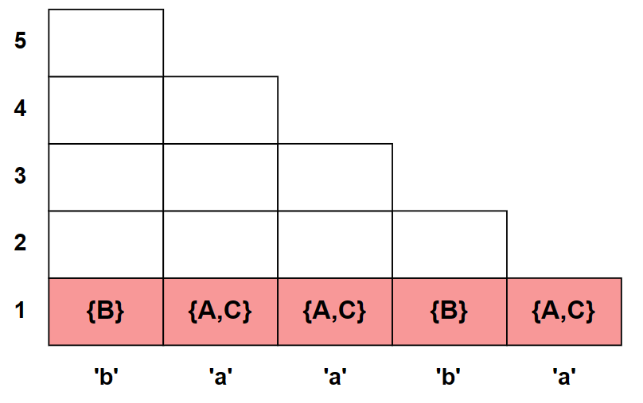
句法分析（Parsing）
CYK算法 (作者：Ali Cocke, Daniel Younger, Tadeo Kasami)
CNF语法G：
S→AB ∣ BC
A→BA ∣ a
B→CC ∣ b
C→AB ∣ a
步骤2：填充表格
同理：
‘b’: X(4,4)={B}
‘a’: X(5,5)={A,C}
输入句子：
w=baaba
Source：https://www.educative.io/answers/what-is-the-cyk-algorithm

Slide 22
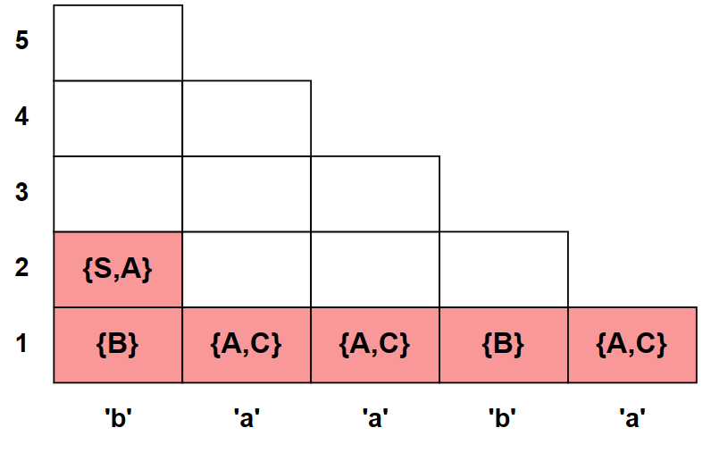
句法分析（Parsing）
CYK算法 (作者：Ali Cocke, Daniel Younger, Tadeo Kasami)
CNF语法G：
S→AB ∣ BC
A→BA ∣ a
B→CC ∣ b
C→AB ∣ a
步骤2：填充表格
第二行考虑长度为2的子串’ba’, ’aa’, ’ab’, ’ba’：
’ba’: X(1,2)
=(X(1,1),X(2,2))
={B}{A,C}={BA,BC}
={A,S}={S,A}
输入句子：
w=baaba
Source：https://www.educative.io/answers/what-is-the-cyk-algorithm

Slide 23
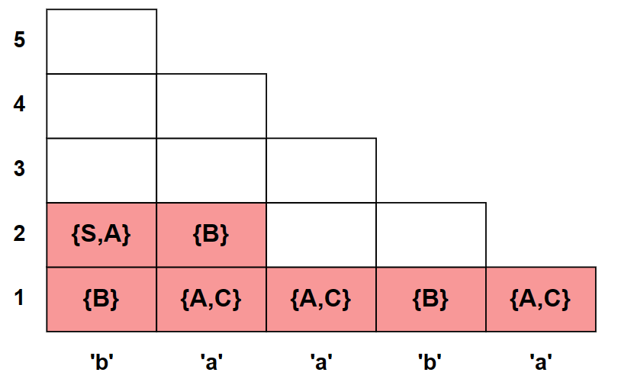
句法分析（Parsing）
CYK算法 (作者：Ali Cocke, Daniel Younger, Tadeo Kasami)
CNF语法G：
S→AB ∣ BC
A→BA ∣ a
B→CC ∣ b
C→AB ∣ a
步骤2：填充表格
’aa’: X(2,3)
X(i,j)=(X(i,i),X(i+1,j))
=(X(2,2),X(3,3))
={A,C}{A,C}
={AA,AC,CA,CC}
={AA,AC,CA,CC}={B}
输入句子：
w=baaba
Source：https://www.educative.io/answers/what-is-the-cyk-algorithm

Slide 24
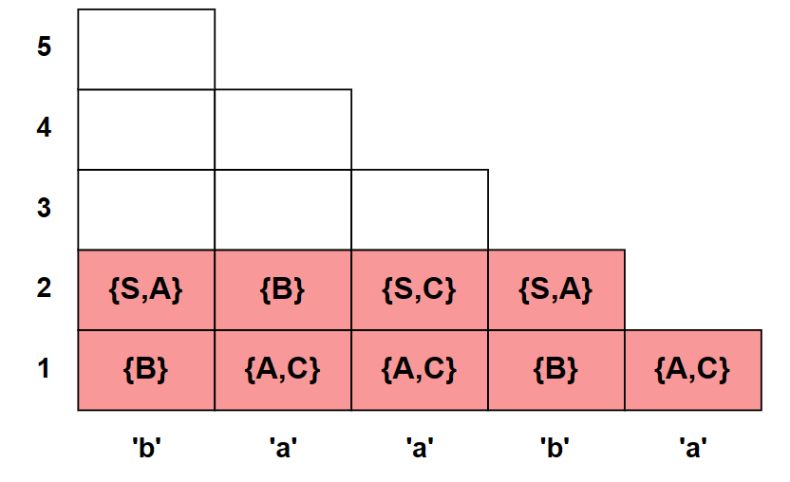
句法分析（Parsing）
CYK算法 (作者：Ali Cocke, Daniel Younger, Tadeo Kasami)
CNF语法G：
S→AB ∣ BC
A→BA ∣ a
B→CC ∣ b
C→AB ∣ a
步骤2：填充表格
类似地：
’ab’: X(3,4)
={AB,CB} ={AB,CB}
={S,C}
’ba’: X(4,5)
={BA,BC}={S,A}
输入句子：
w=baaba
Source：https://www.educative.io/answers/what-is-the-cyk-algorithm

Slide 25
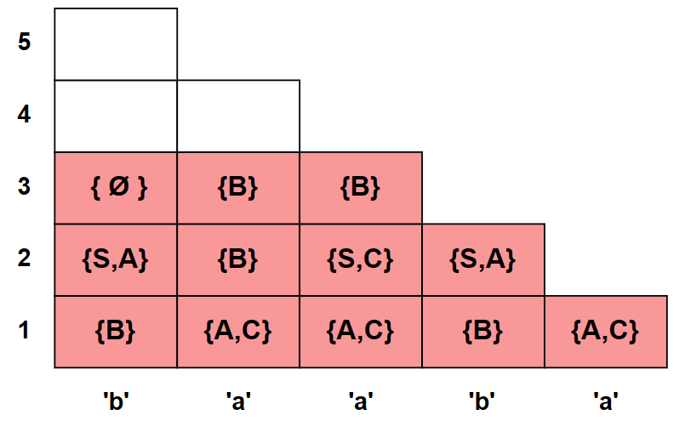
句法分析（Parsing）
CYK算法 (作者：Ali Cocke, Daniel Younger, Tadeo Kasami)
CNF语法G：
S→AB ∣ BC
A→BA ∣ a
B→CC ∣ b
C→AB ∣ a
步骤2：填充表格
第三行考虑长度为3的子串’baa’, ’aab’, ’aba’：
’baa’: X(1,3)
两种可能: ['b','aa']和['ba','a’]
['b','aa']={B}{B}
['ba','a']={S,A}{A,C}
{BB} ∪{SA,SC,AA,AC}
={BB,SA,SC,AA,AC}={Ø}
输入句子：
w=baaba
Source：https://www.educative.io/answers/what-is-the-cyk-algorithm

Slide 26
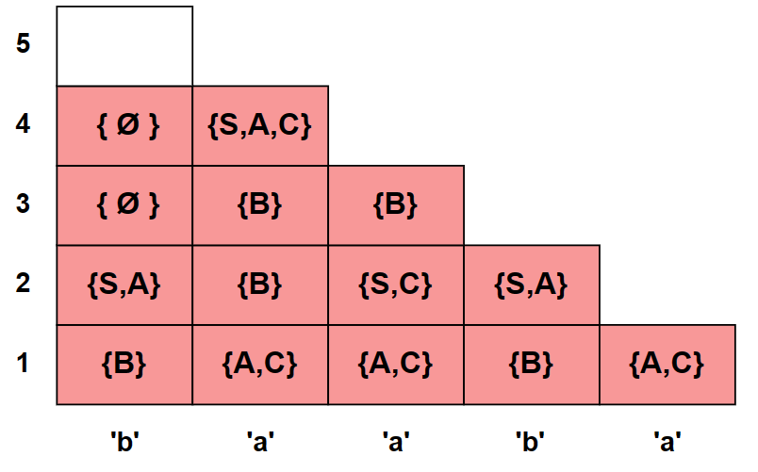
句法分析（Parsing）
CYK算法 (作者：Ali Cocke, Daniel Younger, Tadeo Kasami)
CNF语法G：
S→AB ∣ BC
A→BA ∣ a
B→CC ∣ b
C→AB ∣ a
步骤2：填充表格
第四行考虑长度为4
的子串’baab’, ’aaba’：
’baab’三种组合：
[‘b’,’aab’], ['ba',’ab’], [‘baa’,’b’]
输入句子：
w=baaba
Source：https://www.educative.io/answers/what-is-the-cyk-algorithm

Slide 27
句法分析（Parsing）
CYK算法 (作者：Ali Cocke, Daniel Younger, Tadeo Kasami)
CNF语法G：
S→AB ∣ BC
A→BA ∣ a
B→CC ∣ b
C→AB ∣ a
步骤2：填充表格
第四行考虑长度为4
的子串’baab’, ’aaba’：
’aaba’三种组合：
[‘a’,’aba’], [‘aa’,’ba’], [‘aab’,’a’]
输入句子：
w=baaba
Source：https://www.educative.io/answers/what-is-the-cyk-algorithm

Slide 28
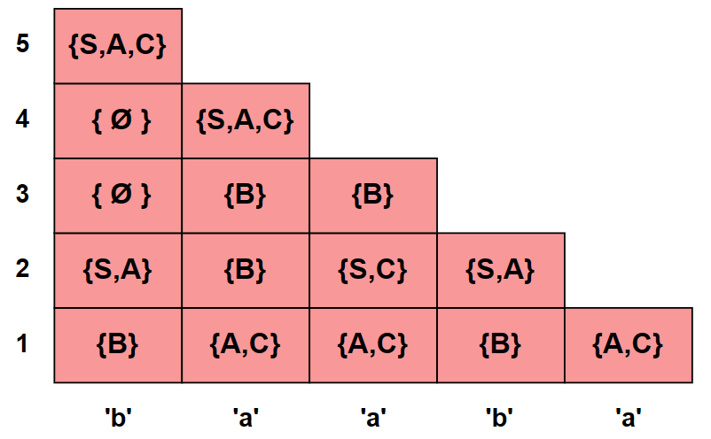
句法分析（Parsing）
CYK算法 (作者：Ali Cocke, Daniel Younger, Tadeo Kasami)
CNF语法G：
S→AB ∣ BC
A→BA ∣ a
B→CC ∣ b
C→AB ∣ a
步骤2：填充表格
第五行考虑长度为5
的子串’baaba’：
四种组合：
[‘b’,’aaba’], [‘baab’,’a’], [‘ba’,’aba’], [‘baa’,’ba’]
输入句子：
w=baaba
Source：https://www.educative.io/answers/what-is-the-cyk-algorithm

Slide 29
句法分析（Parsing）
CYK算法 (作者：Ali Cocke, Daniel Younger, Tadeo Kasami)
CNF语法G：
S→AB ∣ BC
A→BA ∣ a
B→CC ∣ b
C→AB ∣ a
步骤3：检查表格
X(1,3)={S,A,C}
S在最后一个格子中
说明：
w满足语法L(G)
输入句子：
w=baaba
Source：https://www.educative.io/answers/what-is-the-cyk-algorithm

Slide 30
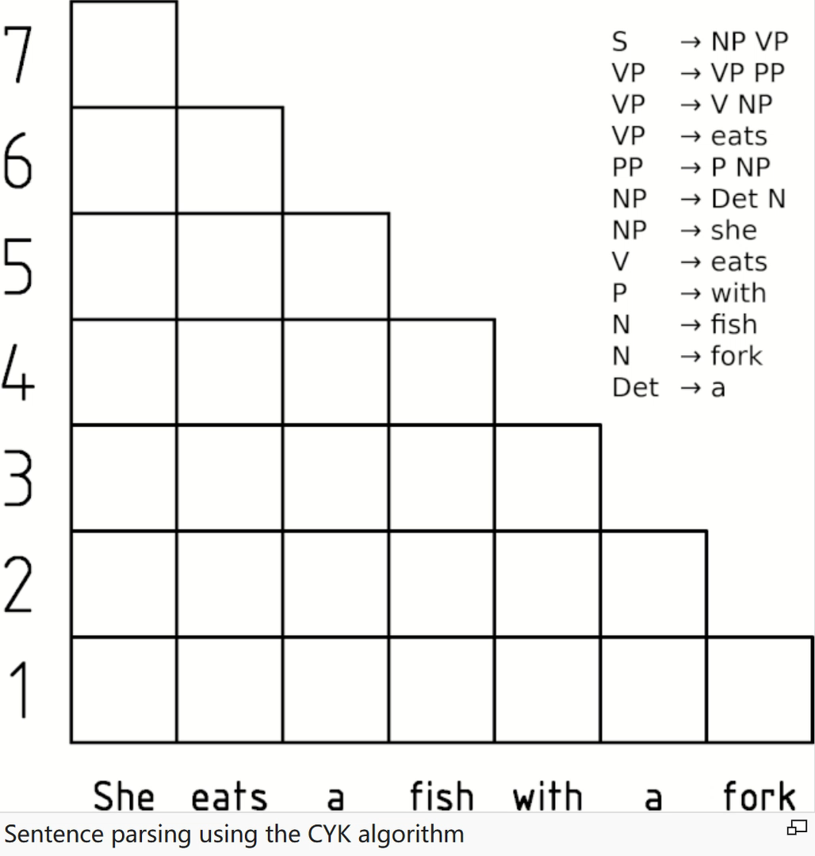
句法分析（Parsing）
CYK算法 (作者：Ali Cocke, Daniel Younger, Tadeo Kasami)
S
S->NP(She) VP
VP->VP PP
VP->NP V (eats)
PP->NP P (with)
NP -> Det(a) N (fish)
NP -> Det(a) N (fork)
NP
VP
VP
PP
V
NP
P
NP
D
N
D
N
she
eats
a
fish
with
a
fork
Source: https://en.wikipedia.org/wiki/CYK_algorithm
Notes:
建议，视频倒放，找到对应状态的连接关系，可以从上至下来建树

Slide 31
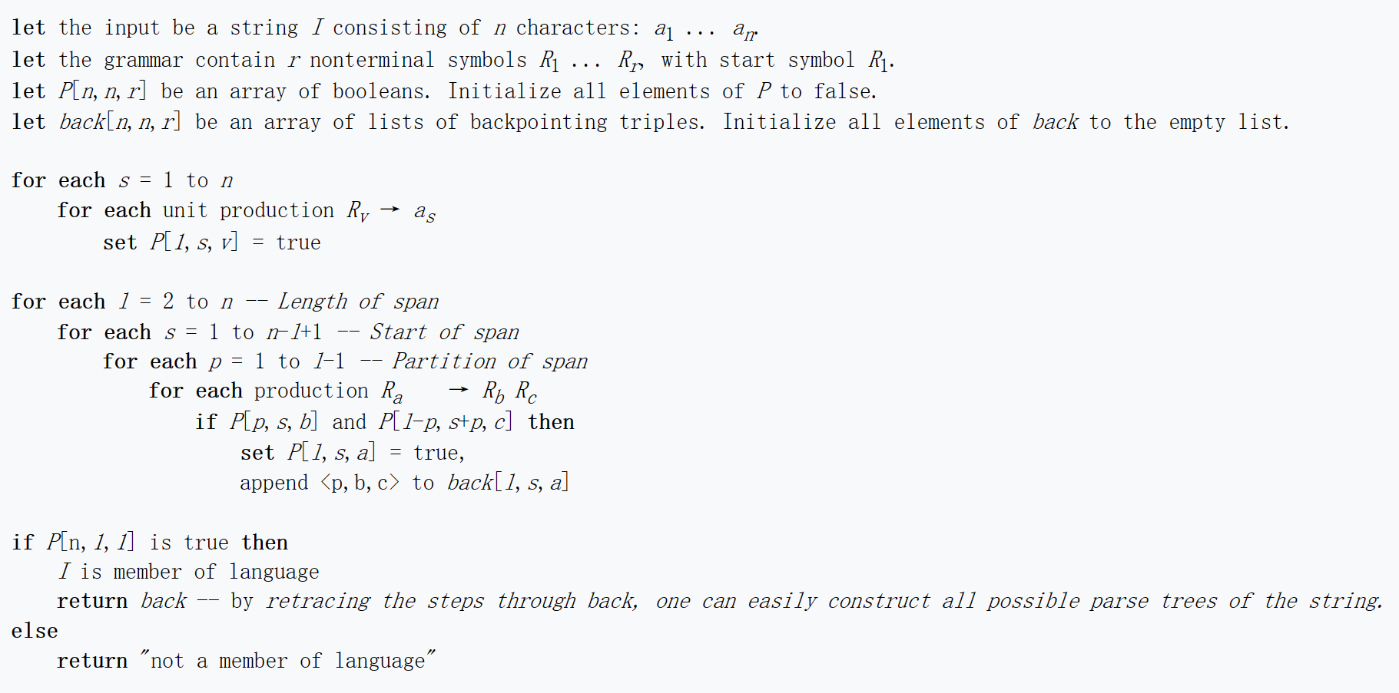
句法分析（Parsing）
CYK算法 (作者：Ali Cocke, Daniel Younger, Tadeo Kasami)
n个单词
r个非终结符
给三角表格的第一行赋值
给三角表格的其他行赋值
Notes:
CYK算法是一种用于解决文法（语法）分析问题的算法，也被称为Cocke-Younger-Kasami算法，于1960年由Cocke、Younger和Kasami三人同时发明。
CYK算法的输入是一个文法和一个字符串，输出是判断该字符串是否符合文法规则的结果。算法利用动态规划的思想，将字符串拆分成多个子串，并对这些子串进行递归处理，最终得出字符串是否符合文法规则的结论。
算法的基本思想是利用一个二维的数组来存储每个子串可以由哪些非终结符推导而来。具体来说，对于输入的字符串 $w=w_1w_2\ldots w_n$，算法创建一个 $n\times n$ 的矩阵 $M$，其中 $M_{i,j}$ 存储了子串 $w_{i}\ldots w_{j}$ 可以由哪些非终结符推导而来。算法的关键在于如何填充这个矩阵。
CYK算法的工作步骤如下：
初始化矩阵 $M$，使 $M_{i,i}$ 存储 $w_i$ 所属的终结符。
遍历所有子串长度 $l=2,3,\ldots,n$，对于每个子串 $w_{i}\ldots w_{i+l-1}$，检查是否存在某个非终结符 $A$，满足 $A\rightarrow BC$，且 $B$ 可以推导出子串 $w_{i}\ldots w_{i+k-1}$，$C$ 可以推导出子串 $w_{i+k}\ldots w_{i+l-1}$，其中 $1\le k\le l-1$。如果存在这样的非终结符 $A$，则将 $A$ 添加到 $M_{i,i+l-1}$ 中。
最后检查起始符号是否能够推导出整个字符串 $w$，即检查起始符号是否在 $M_{1,n}$ 中出现。如果出现，则表示字符串符合文法规则，否则不符合。
CYK算法的时间复杂度为 $O(n^3)$，其中 $n$ 是字符串长度。因此，CYK算法适用于较小的文法和字符串。

Slide 32
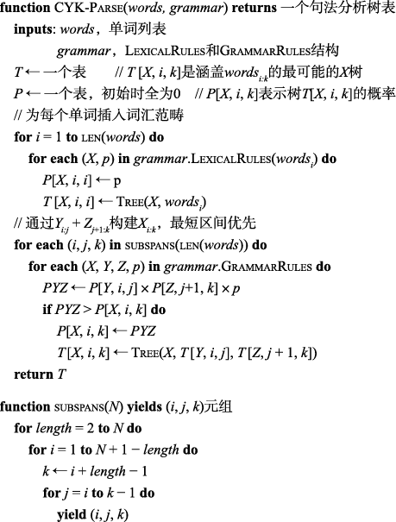
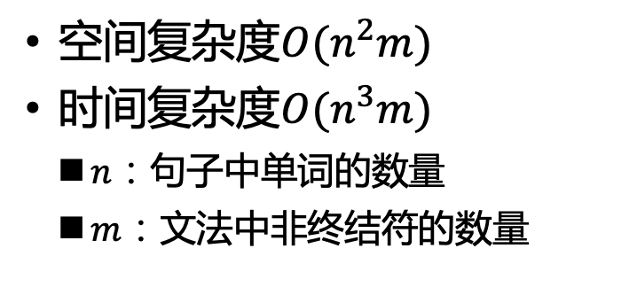
句法分析（Parsing）
CYK算法 (作者：Ali Cocke, Daniel Younger, Tadeo Kasami)
——自底向上的图表句法分析算法的概率版本【只需了解】
空间复杂度$O(n^{2}m)$
时间复杂度$O(n^{3}m)$
$n$：句子中单词的数量
$m$：文法中非终结符的数量
表格P中元素的值
由布尔值(0,1)变为概率值
Notes:
Weights (probabilities) are then stored in the table P instead of booleans, so P[i,j,A] will contain the minimum weight (maximum probability) that the substring from i to j can be derived from A. Further extensions of the algorithm allow all parses of a string to be enumerated from lowest to highest weight (highest to lowest probability).

Slide 33
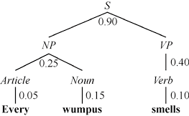
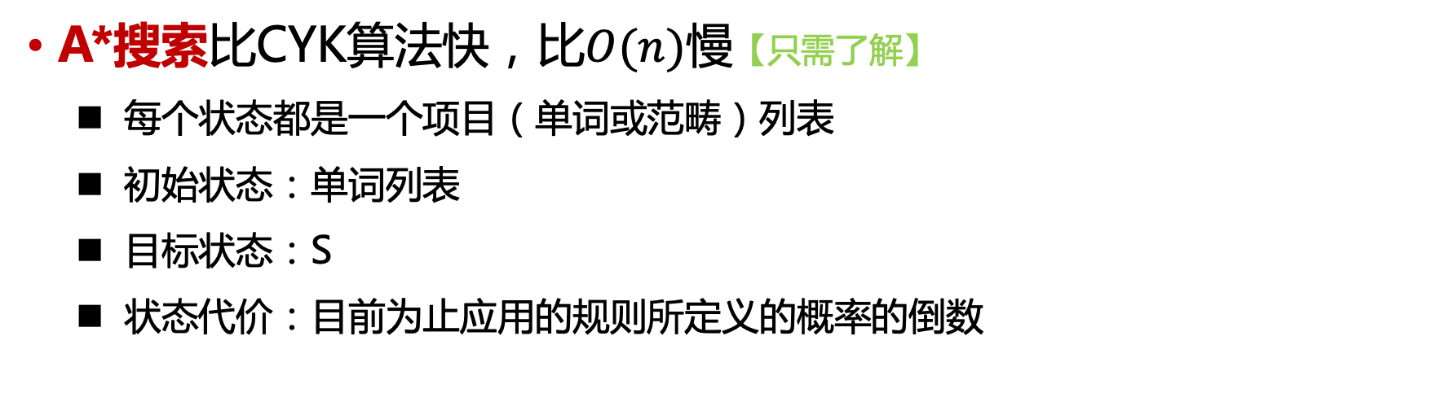
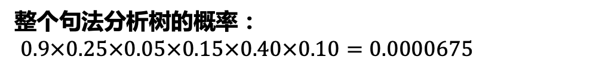
句法分析（Parsing）
A*搜索比CYK算法快，比$O(n)$慢【只需了解】
每个状态都是一个项目（单词或范畴）列表
初始状态：单词列表
目标状态：S
状态代价：目前为止应用的规则所定义的概率的倒数
整个句法分析树的概率：
$0.9×0.25×0.05×0.15×0.40×0.10=0.0000675$
线性形式：
[S [NP [Article every][Noun wumpus]][VP [Verb smells]]]
参考文献：A* Parsing: Fast Exact Viterbi Parse Selection, 2003
Notes:
可以用启发式方法来估计到目标的剩余距离
最佳的启发式方式来自应用句子语料库的机器学习
不需要搜索整个状态空间，可以保证算法找到的第一个分析就是可能性最大的分析。

Slide 34
nltk（Natural Language Toolkit）
https://www.nltk.org/
NLTK is a leading platform for building Python programs to work with human language data. It provides easy-to-use interfaces to over 50 corpora and lexical resources such as WordNet, along with a suite of text processing libraries for classification, tokenization, stemming, tagging, parsing, and semantic reasoning, wrappers for industrial-strength NLP libraries
NLTK has been called “a wonderful tool for teaching, and working in, computational linguistics using Python,” and “an amazing library to play with natural language.”
Notes:
我们可以在 Python 中实际与之交互的一种方法是使用一个名为 NLTK 的 Python 库，它是自然语言工具包的缩写，我们今天会看到几次，它有各种各样的函数和类，我们可以利用这些都是为了处理自然语言。
它具有的一种这样的算法是能够解析上下文无关文法，能够根据一些上下文无关文法提取一些单词并计算出，你将如何为它构建语法树？那么让我们继续看看 NLTK，看看我们如何用它构建一些上下文无关的语法。

Slide 35
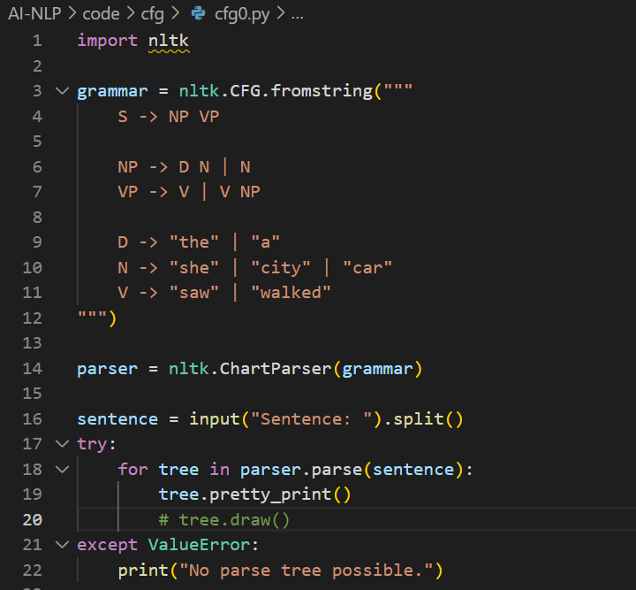
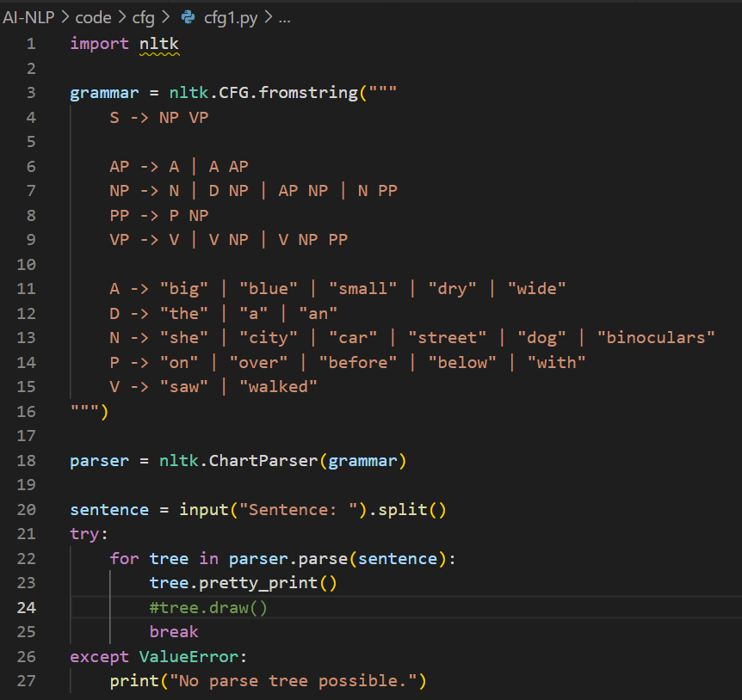
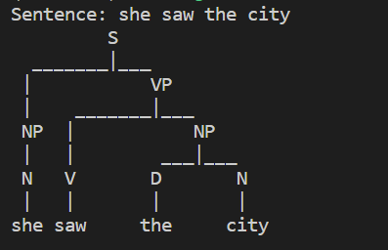
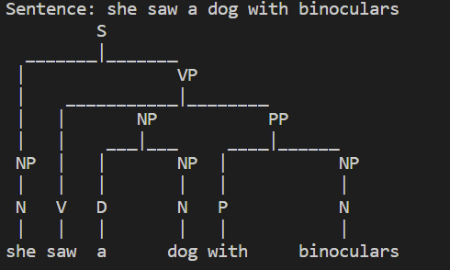
nltk（Natural Language Toolkit）
Notes:
/data/datasets/lianzh/AI-NLP/code/cfg/cfg1.py
python cfg0.py
she saw the city
python cfg1.py
she saw a dog with binoculars

Slide 36
n元模型（n-gram）
n元：长度为n的书面符号（单词、字符、音节等）序列
字符n元、单词n元…
一元(unigram/1-gram)、二元(bigram/2-gram)、三元(trigram/3-gram)…
“How often have I said to you that when you have eliminated the impossible whatever remains, however improbable, must be the truth?”
三元(3-grams): 样例文本中在相邻连续序列中的三个单词
How often have
often have I
have I said
……
Notes:
因此，接下来简要介绍一下我们可以做什么——使用获取语言的结构，使用这些上下文无关的语法规则来描述语言的结构。但我们可能还关心的是了解这些单词序列如何可能根据实际单词本身相互关联。
我们之前看到的语法可以让我们生成一个句子，例如，I eat a banana，其中 I 是名词短语，ate a banana 是动词短语。但它也允许像 I eat a blue car 这样的句子，例如，根据规则，它在语法上也是结构良好的，但可能是一个人不太可能说的句子。
我们可能希望我们的 AI 能够概括这样的想法，即某些单词序列比其他单词序列更可能或更不可能出现。因此，为了解决这个问题，我们将引入 n-gram 的概念，而 n-gram，更一般地说，只是指我们文本中的一些 n 项序列。这些项目可能采用各种不同的形式。
我们可以有字符 n-gram，它只是一个连续的 n 个字符序列——例如，一行三个字符，或者一行四个字符。我们也可以有单词 n-grams，它是来自特定文本样本的连续 n 个单词的连续序列。这些最终证明非常有用，您可以选择我们的 n 来决定我们的序列有多少。
所以当 n 为 1 时，我们只看一个单词或一个字符。这就是我们所说的 unigram，只有一个项目。如果我们正在查看两个字符或两个单词，这通常称为二元语法，即 n 等于 2 的 n 元语法，查看两个连续的单词。然后，如果有三个项目，您可能会想象我们会经常称这些三元组为一行中的三个字符或恰好在连续序列中的三个单词。
And so if we took a sentence, for example-- here's a sentence from, again, Sherlock Holmes-- "how often have I said to you that, when you have eliminated the impossible, whatever remains, however improbable, must be the truth." What are the trigrams that we can extract from the sentence? If we're looking at sequences of three words, well, the first trigram would be how often have-- just a sequence of three words.
And then we can look at the next trigram, often have I. The next trigram is have I said. Then I said to, said to you, to you that, for example-- those are all trigrams of words, sequences of three contiguous words that show up in the text. And extracting those bigrams and trigrams, or n-grams more generally, turns out to be quite helpful, because often, when we're dealing with analyzing a lot of text, it's not going to be particularly meaningful for us to try and analyze the entire text at one time.
But instead, we want to segment that text into pieces that we can begin to do some analysis of-- that our AI might never have seen this entire sentence before, but it's probably seen the trigram to you that before, because to you that is something that might have come up in other documents that our AI has seen before. And therefore, it knows a little bit about that particular sequence of three words in a row-- or something like have I said, another example of another sequence of three words that's probably quite popular, in terms of where you see it inside the English language.
So we'd like some way to be able to extract these sorts of n-grams. And how do we do that? How do we extract sequences of three words? Well, we need to take our input and somehow separate it into all of the individual words. And this is a process generally known as tokenization, the task of splitting up some sequence into distinct pieces, where we call those pieces tokens.

Slide 37
n元模型（n-gram）
n元：长度为n的书面符号（单词、字符、音节等）序列
字符n元、单词n元…
一元(unigram/1-gram)、二元(bigram/2-gram)、三元(trigram/3-gram)…
“How often have I said to you that when you have eliminated the impossible whatever remains, however improbable, must be the truth?”
三元(3-grams): 样例文本中在相邻连续序列中的三个单词
How often have
often have I
have I said
……
Notes:
因此，接下来简要介绍一下我们可以做什么——使用获取语言的结构，使用这些上下文无关的语法规则来描述语言的结构。但我们可能还关心的是了解这些单词序列如何可能根据实际单词本身相互关联。
我们之前看到的语法可以让我们生成一个句子，例如，I eat a banana，其中 I 是名词短语，ate a banana 是动词短语。但它也允许像 I eat a blue car 这样的句子，例如，根据规则，它在语法上也是结构良好的，但可能是一个人不太可能说的句子。
我们可能希望我们的 AI 能够概括这样的想法，即某些单词序列比其他单词序列更可能或更不可能出现。因此，为了解决这个问题，我们将引入 n-gram 的概念，而 n-gram，更一般地说，只是指我们文本中的一些 n 项序列。这些项目可能采用各种不同的形式。
我们可以有字符 n-gram，它只是一个连续的 n 个字符序列——例如，一行三个字符，或者一行四个字符。我们也可以有单词 n-grams，它是来自特定文本样本的连续 n 个单词的连续序列。这些最终证明非常有用，您可以选择我们的 n 来决定我们的序列有多少。
所以当 n 为 1 时，我们只看一个单词或一个字符。这就是我们所说的 unigram，只有一个项目。如果我们正在查看两个字符或两个单词，这通常称为二元语法，即 n 等于 2 的 n 元语法，查看两个连续的单词。然后，如果有三个项目，您可能会想象我们会经常称这些三元组为一行中的三个字符或恰好在连续序列中的三个单词。
And so if we took a sentence, for example-- here's a sentence from, again, Sherlock Holmes-- "how often have I said to you that, when you have eliminated the impossible, whatever remains, however improbable, must be the truth." What are the trigrams that we can extract from the sentence? If we're looking at sequences of three words, well, the first trigram would be how often have-- just a sequence of three words.
And then we can look at the next trigram, often have I. The next trigram is have I said. Then I said to, said to you, to you that, for example-- those are all trigrams of words, sequences of three contiguous words that show up in the text. And extracting those bigrams and trigrams, or n-grams more generally, turns out to be quite helpful, because often, when we're dealing with analyzing a lot of text, it's not going to be particularly meaningful for us to try and analyze the entire text at one time.
But instead, we want to segment that text into pieces that we can begin to do some analysis of-- that our AI might never have seen this entire sentence before, but it's probably seen the trigram to you that before, because to you that is something that might have come up in other documents that our AI has seen before. And therefore, it knows a little bit about that particular sequence of three words in a row-- or something like have I said, another example of another sequence of three words that's probably quite popular, in terms of where you see it inside the English language.
So we'd like some way to be able to extract these sorts of n-grams. And how do we do that? How do we extract sequences of three words? Well, we need to take our input and somehow separate it into all of the individual words. And this is a process generally known as tokenization, the task of splitting up some sequence into distinct pieces, where we call those pieces tokens.

Slide 38
n元模型（n-gram）
n元：长度为n的书面符号（单词、字符、音节等）序列
字符n元、单词n元…
一元(unigram/1-gram)、二元(bigram/2-gram)、三元(trigram/3-gram)…
“How often have I said to you that when you have eliminated the impossible whatever remains, however improbable, must be the truth?”
三元(3-grams): 样例文本中在相邻连续序列中的三个单词
How often have
often have I
have I said
……
Notes:
提取那些二元语法和三元语法，或者更普遍的 n 元语法，结果证明是非常有帮助的，因为通常，当我们处理大量文本时，尝试分析完整的文本对我们来说并不是特别有意义。
但是相反，我们想将该文本分割成我们可以开始进行一些分析的片段——我们的 AI 以前可能从未见过这整个句子，但它可能以前见过你的3-gram三元组，因为对你来说那是我们的 AI 以前见过的其他文档中可能会出现的内容。因此，它对连续三个单词的特定序列有一点了解——或者像我说过的，另一个可能非常流行的三个单词序列的例子，就你在英语中看到它的位置而言语。

Slide 39
标记化(分词)（Tokenization）
分词（Word Tokenization）
将文本序列分割为独立的单词
例1："Whatever remains, however improbable, must be the truth.“
["Whatever", "remains,", "however", "improbable,", "must", "be", "the", "truth."]
["Whatever", "remains", "however", "improbable", "must", "be", "the", "truth"]
Notes:
所以我们想要一些方法来提取这些种类的 n-gram。我们该怎么做？我们如何提取三个单词的序列？好吧，我们需要接受我们的输入并以某种方式将其分成所有单独的单词。这是一个通常称为Tokenization的过程，将一些序列分成不同的部分，我们将这些部分称为tokens（标记）。
最简单方法，按空格进行划分。得到这样的结果。
但是你会在这里注意到，如果我们只是根据空格的位置来拆分，我们最终会保留标点符号。单词 remains 后有一个逗号。在 improbable 之后有一个逗号，在 truth 之后有一个句号。当我们考虑尝试将事物标记为单个单词时，这会带来一点挑战，因为如果你将单词相互比较，这个单词 truth 后面有一个句点——如果你只是将它进行字符串比较，它与后面没有句号的 truth 这个词不同。
So we'd like some way to be able to extract these sorts of n-grams. And how do we do that? How do we extract sequences of three words? Well, we need to take our input and somehow separate it into all of the individual words. And this is a process generally known as tokenization, the task of splitting up some sequence into distinct pieces, where we call those pieces tokens.

Slide 40
分词（Tokenization）
分词（Word Tokenization）
将文本序列分割为独立的单词
例2："Just before nine o'clock Sherlock Holmes stepped briskly into the room.“
例3："He was dressed in a sombre yet rich style, in black frock-coat, shining hat, neat brown gaiters, and well-cut pearl-grey trousers. “
Notes:
两种特殊的情况：
But there are other cases where it becomes a little bit less clear.
If I said something like, just before 9:00 o'clock, Sherlock Holmes stepped briskly into the room, well, this apostrophe after 9 o'clock-- after the O in 9 o'clock-- is that something we should remove? Should be split based on that as well, and do O and clock? There's some interesting questions there too. And it gets even trickier if you begin to think about hyphenated words-- something like this, where we have a whole bunch of words that are hyphenated and then you need to make a judgment call.
Is that a place where you're going to split things apart into individual words, or are you going to consider frock-coat, and well-cut, and pearl-grey to be individual words of their own? And so those tend to pose challenges that we need to somehow deal with and something we need to decide as we go about trying to perform this kind of analysis.

Slide 41
分词（Tokenization）
句子切分(断句)（Sentence Tokenization）
将文本序列分割为独立的句子
例1："I cannot waste time over this sort of fantastic talk, Sherlock. If you can catch the man, catch him, and let me know when you have done it. “
Notes:
当涉及到句子标记化的世界时，也会出现类似的挑战。例如，想象一下这个句子序列。如果你看一下这个特定的句子序列，你可能会想象你可以很容易地提取句子。这是一个句子，这是第二个句子，所以我们在这个特定段落中有两个不同的句子。
显著特征似乎是句号——一个句号将一个句子与另一个句子分开。也许还有其他类型的标点符号也可以包括在这里——例如感叹号或问号。但这些是我们知道的标点符号类型，往往出现在句子的末尾。
但是，如果您看这样的句子，它又会变得更加棘手——不仅仅是与 Sherlock 交谈，而是与 Sherlock 交谈，而不是与 Holmes 先生交谈。那么现在，我们在 Mr. And 的结尾有一个句点，所以如果你只是用句点分开，你可能会想象这会是一个句子，然后只有 Holmes 会是一个句子，然后我们会有第三个句子在下面。
当您开始想象这些情况时，事情确实变得有点棘手。对话也开始让这件事变得更棘手——如果你在某些东西里面有这些线条——他说，例如——他说了这个特定的单词序列，然后是这个特定的单词序列.那里也出现了有趣的挑战，就我们如何将句子拆分成单独的句子而言。
而这些正是我们的算法需要决定的事情。在实践中，我们通常可以使用一些启发式方法。我们知道会出现某些句号，例如 Mr. 之后的句号，或者在我们知道这不是新句子开头的其他示例中，因此我们可以将这些规则编码到我们的 AI 中，使其能够按照我们希望的方式进行标记化。

Slide 42
分词（Tokenization）
句子切分(断句)（Sentence Tokenization）
将文本序列分割为独立的句子
例1："I cannot waste time over this sort of fantastic talk, Sherlock. If you can catch the man, catch him, and let me know when you have done it. “
Notes:
当涉及到句子标记化的世界时，也会出现类似的挑战。例如，想象一下这个句子序列。如果你看一下这个特定的句子序列，你可能会想象你可以很容易地提取句子。这是一个句子，这是第二个句子，所以我们在这个特定段落中有两个不同的句子。
显著特征似乎是句号——一个句号将一个句子与另一个句子分开。也许还有其他类型的标点符号也可以包括在这里——例如感叹号或问号。但这些是我们知道的标点符号类型，往往出现在句子的末尾。
但是，如果您看这样的句子，它又会变得更加棘手——不仅仅是与 Sherlock 交谈，而是与 Sherlock 交谈，而不是与 Holmes 先生交谈。那么现在，我们在 Mr. And 的结尾有一个句点，所以如果你只是用句点分开，你可能会想象这会是一个句子，然后只有 Holmes 会是一个句子，然后我们会有第三个句子在下面。
当您开始想象这些情况时，事情确实变得有点棘手。对话也开始让这件事变得更棘手——如果你在某些东西里面有这些线条——他说，例如——他说了这个特定的单词序列，然后是这个特定的单词序列.那里也出现了有趣的挑战，就我们如何将句子拆分成单独的句子而言。
而这些正是我们的算法需要决定的事情。在实践中，我们通常可以使用一些启发式方法。我们知道会出现某些句号，例如 Mr. 之后的句号，或者在我们知道这不是新句子开头的其他示例中，因此我们可以将这些规则编码到我们的 AI 中，使其能够按照我们希望的方式进行标记化。

Slide 43
分词（Tokenization）
句子切分(断句)（Sentence Tokenization）
将文本序列分割为独立的句子
例1："I cannot waste time over this sort of fantastic talk, Sherlock. If you can catch the man, catch him, and let me know when you have done it. “
Notes:
当涉及到句子标记化的世界时，也会出现类似的挑战。例如，想象一下这个句子序列。如果你看一下这个特定的句子序列，你可能会想象你可以很容易地提取句子。这是一个句子，这是第二个句子，所以我们在这个特定段落中有两个不同的句子。
显著特征似乎是句号——一个句号将一个句子与另一个句子分开。也许还有其他类型的标点符号也可以包括在这里——例如感叹号或问号。但这些是我们知道的标点符号类型，往往出现在句子的末尾。
但是，如果您看这样的句子，它又会变得更加棘手——不仅仅是与 Sherlock 交谈，而是与 Sherlock 交谈，而不是与 Holmes 先生交谈。那么现在，我们在 Mr. And 的结尾有一个句点，所以如果你只是用句点分开，你可能会想象这会是一个句子，然后只有 Holmes 会是一个句子，然后我们会有第三个句子在下面。
当您开始想象这些情况时，事情确实变得有点棘手。对话也开始让这件事变得更棘手——如果你在某些东西里面有这些线条——他说，例如——他说了这个特定的单词序列，然后是这个特定的单词序列.那里也出现了有趣的挑战，就我们如何将句子拆分成单独的句子而言。
而这些正是我们的算法需要决定的事情。在实践中，我们通常可以使用一些启发式方法。我们知道会出现某些句号，例如 Mr. 之后的句号，或者在我们知道这不是新句子开头的其他示例中，因此我们可以将这些规则编码到我们的 AI 中，使其能够按照我们希望的方式进行标记化。

Slide 44
分词（Tokenization）
句子切分(断句)（Sentence Tokenization）
将文本序列分割为独立的句子
例2："I cannot waste time over this sort of fantastic talk, Mr. Holmes. If you can catch the man, catch him, and let me know when you have done it.“
Notes:
Sherlock换成Mr. Holmes，会变成什么情况呢？

Slide 45
分词（Tokenization）
句子切分(断句)（Sentence Tokenization）
将文本序列分割为独立的句子
例2："I cannot waste time over this sort of fantastic talk, Mr. Holmes. If you can catch the man, catch him, and let me know when you have done it.“
Notes:
Sherlock换成Mr. Holmes，会变成什么情况呢？

Slide 46
分词（Tokenization）
句子切分(断句)（Sentence Tokenization）
将文本序列分割为独立的句子
例2："I cannot waste time over this sort of fantastic talk, Mr. Holmes. If you can catch the man, catch him, and let me know when you have done it.“
Notes:
Sherlock换成Mr. Holmes，会变成什么情况呢？

Slide 47
分词（Tokenization）
句子切分(断句)（Sentence Tokenization）
将文本序列分割为独立的句子
例2："I cannot waste time over this sort of fantastic talk, Mr. Holmes. If you can catch the man, catch him, and let me know when you have done it.“
Notes:
Sherlock换成Mr. Holmes，会变成什么情况呢？

Slide 48
分词（Tokenization）
句子切分(断句)（Sentence Tokenization）
将文本序列分割为独立的句子
例3："I cannot waste time over this sort of fantastic talk, Mr. Holmes," he said. "If you can catch the man, catch him, and let me know when you have done it."
Notes:
But it gets trickier again if you look at a sentence like this-- not just sure talking to Sherlock, but instead of talking to Sherlock, talking to Mr. Holmes. Well now, we have a period at the end of Mr. And so if you were just separating on periods, you might imagine this would be a sentence, and then just Holmes would be a sentence, and then we'd have a third sentence down below.
Things do get a little bit trickier as you start to imagine these sorts of situations. And dialogue too starts to make this trickier as well-- that if you have these sorts of lines that are inside of something that-- he said, for example-- that he said this particular sequence of words and then this particular sequence of words. There are interesting challenges that arise there too, in terms of how it is that we take the sentence and split it up into individual sentences as well.
And these are just things that our algorithm needs to decide. In practice, there usually some heuristics that we can use. We know there are certain occurrences of periods, like the period after Mr., or in other examples where we know that is not the beginning of a new sentence, and so we can encode those rules into our AI to allow it to be able to do this tokenization the way that we want it to.

Slide 49
分词（Tokenization）
句子切分(断句)（Sentence Tokenization）
将文本序列分割为独立的句子
例3："I cannot waste time over this sort of fantastic talk, Mr. Holmes," he said. "If you can catch the man, catch him, and let me know when you have done it."
Notes:
But it gets trickier again if you look at a sentence like this-- not just sure talking to Sherlock, but instead of talking to Sherlock, talking to Mr. Holmes. Well now, we have a period at the end of Mr. And so if you were just separating on periods, you might imagine this would be a sentence, and then just Holmes would be a sentence, and then we'd have a third sentence down below.
Things do get a little bit trickier as you start to imagine these sorts of situations. And dialogue too starts to make this trickier as well-- that if you have these sorts of lines that are inside of something that-- he said, for example-- that he said this particular sequence of words and then this particular sequence of words. There are interesting challenges that arise there too, in terms of how it is that we take the sentence and split it up into individual sentences as well.
And these are just things that our algorithm needs to decide. In practice, there usually some heuristics that we can use. We know there are certain occurrences of periods, like the period after Mr., or in other examples where we know that is not the beginning of a new sentence, and so we can encode those rules into our AI to allow it to be able to do this tokenization the way that we want it to.

Slide 50
中文分词
中文在词与词之间没有任何空格之类的显示标志指示词的边界。因此，中文分词是很多自然语言处理系统中的基础模块和首要环节。
基于字符串匹配的分词方法
按照一定的策略将待匹配的字符串和一个已建立好的“充分大的”词典中的词进行匹配，若找到某个词条，则说明匹配成功，识别了该词。
基于机器学习的分词方法
CRF(条件随机场)、HMM(隐马尔可夫)、SVM、深度学习(BiLSTM-CRF)等。
例：CRF：对汉字进行标注训练，不仅考虑了词语出现的频率，还考虑上下文。
常用的中文分词工具包：
jieba分词、SnowNLP、THULAC、NLPIR 等。

Slide 51
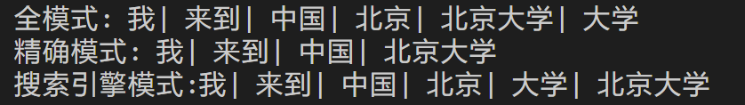
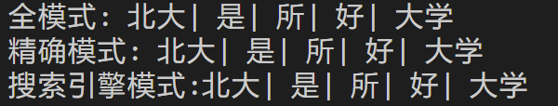
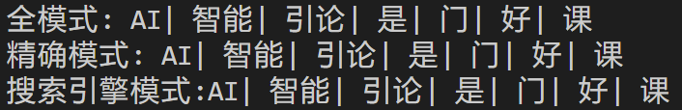
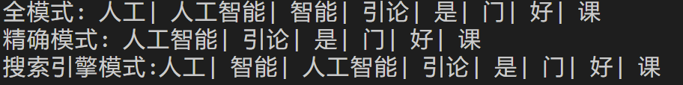
中文分词
例1："我来到中国北京大学"
import jieba
u="我来到中国北京大学"
#全模式
test1 = jieba.cut(u, cut_all=True)
print("全模式: " + "| ".join(test1))
#精确模式
test2 = jieba.cut(u, cut_all=False)
print("精确模式: " + "| ".join(test2))
#搜索引擎模式
test3= jieba.cut_for_search(u)
print("搜索引擎模式:" + "| ".join(test3))
例2：“北大是所好大学"
例3：“AI智能引论是门好课"
例4：“人工智能引论是门好课"
Notes:
精确模式：试图将句子最精确地切开，适合文本分析；
全模式：把句子中所有的可以成词的词语都扫描出来, 速度非常快，但是不能解决歧义
搜索引擎模式：在精确模式的基础上，对长词再次切分，提高召回率，适合用于搜索引擎分词

Slide 52
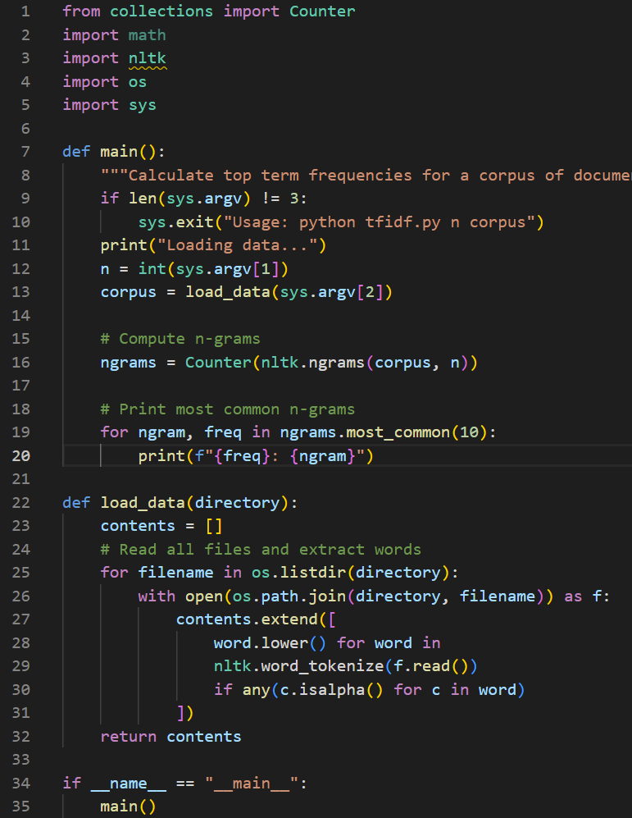
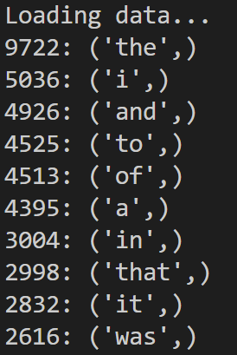
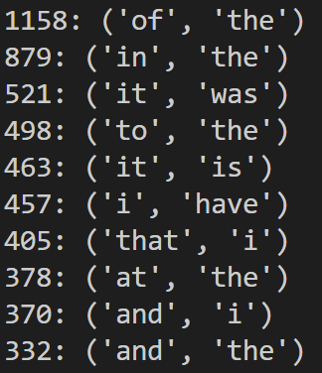
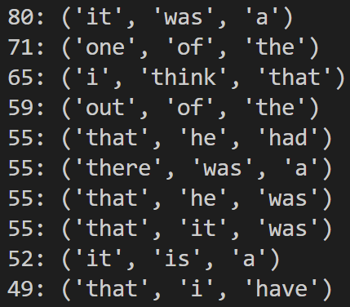
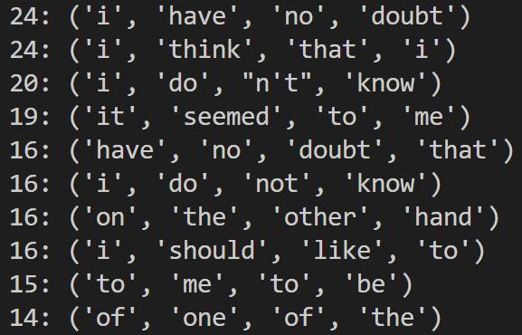
分词与n元模型演示
1-gram:
python ngrams.py 1 holmes
2-gram:
python ngrams.py 2 holmes
3-gram:
4-gram:
Notes:
/data/datasets/lianzh/AI-NLP/code/ngrams/ngrams.py
语料库是夏洛克·福尔摩斯的故事，其中每个故事都只是夏洛克·福尔摩斯的故事之一。
统计夏洛克·福尔摩斯书中的词频，1-gram, 2-gram, 3-gram,…
那么这里的潜在用途是什么？现在我们有了一些数据。我们有关于特定单词序列以这种特定顺序出现的频率的数据，并使用它，我们可以开始进行某种预测。我们可能会说，如果你看到”it was”的单词，那么它后面的单词很有可能是单词 “a”。
如果我看到“one of”这个词，就可以合理地想象下一个词可能是“the”这个词，例如，因为我们有关于3-gram的序列以及它们出现的频率的数据。那么基于两个词，你或许可以预测第三个词是什么。
And the corpus that I've prepared is I have all of the-- or some of these stories from Sherlock Holmes all here, where each one is just one of the Sherlock Holmes stories. And so I have a whole bunch of text here inside of this corpus, and I'll go ahead and provide that corpus as a command line argument. And now what my program is going to do is it's going to load all of the Sherlock Holmes stories into memory-- or all the ones that I've provided in this corpus at least-- and it's just going to look for the most popular unigrams, the most popular sequences of one word.

Slide 53
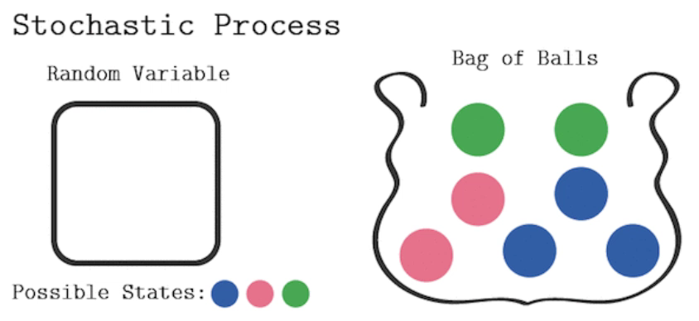
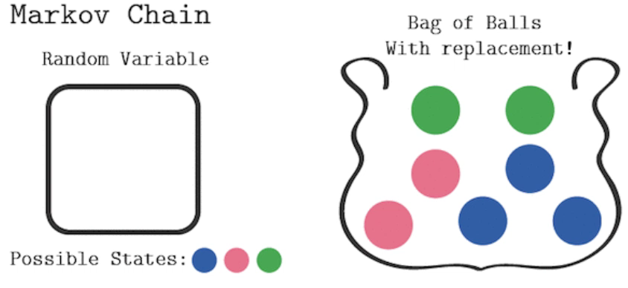
马尔科夫模型（Markov Model）
Markov链具有无后效性：达到一个状态后, 决策只与当前状态有关, 而与以前的历史状态无关。猜猜下面哪个是Markov链？
https://brilliant.org/wiki/markov-chains/

Slide 54
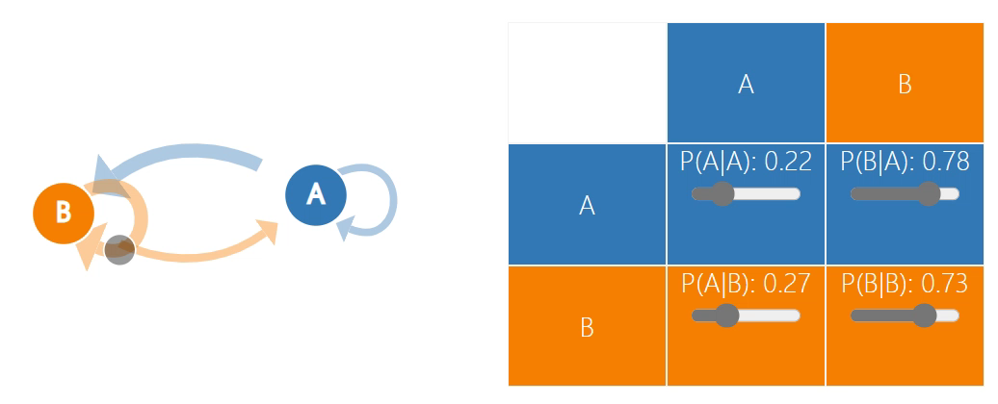
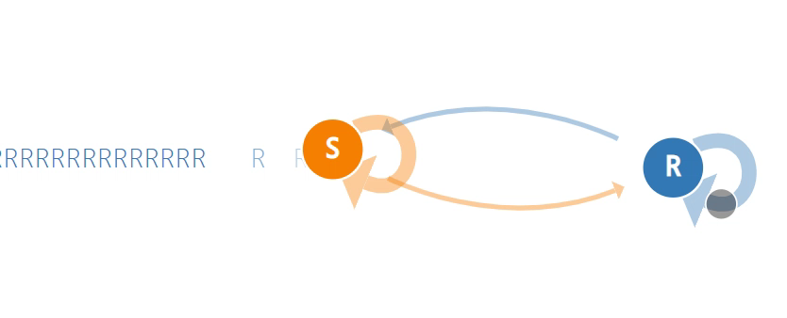
马尔科夫模型（Markov Model）
Were it not news to hear That things ill which are not he
https://setosa.io/ev/markov-chains/
Notes:
我们可以使用的一个模型是我们之前实际见过的模型。这是马尔可夫模型。再次回想一下，马尔可夫模型实际上只是指在一个时间步后一个时间步发生的一些事件序列，其中每个单元都有能力预测下一个单元将是什么——或者过去两个单元预测与下一个单元将是，或过去三个预测与下一个单元将是。
我们可以使用马尔可夫模型并将其应用于语言，以一种非常天真和简单的方法来尝试生成自然语言，让我们的人工智能能够说类似英语的文本。它的工作方式是我们会说类似的东西，提出一些概率分布。给定这两个词，第三个词可能基于所有数据的概率分布是什么？
如果你看到它是，我们可能的第三个词是什么？他们多久出现一次？使用这些信息，我们可以尝试构建我们期望的第三个词。如果你继续这样做，结果是我们的马尔可夫模型可以有效地开始生成文本——可以生成原始语料库中没有的文本，但听起来有点像原始语料库。
它使用与原始语料库相同的规则。因此，让我们也看一个这样的例子，现在，我这里有另一个语料库，它是威廉·莎士比亚所有作品的语料库。所以我有一大堆莎士比亚的故事，所有这些都在这个大文本文件中。
所以我可能想做的是看看所有的 n-grams 是什么——也许看看 shakespeare.txt 里面的所有 trigrams——然后弄清楚，给定两个词，我能预测第三个词是什么吗可能是？然后不断重复这个过程——我有两个词——预测第三个词；然后，从第二个和第三个单词预测第四个单词；从第三个和第四个单词，预测第五个单词，最终生成听起来像莎士比亚的随机句子，这些句子使用与莎士比亚相似的单词模式

Slide 55
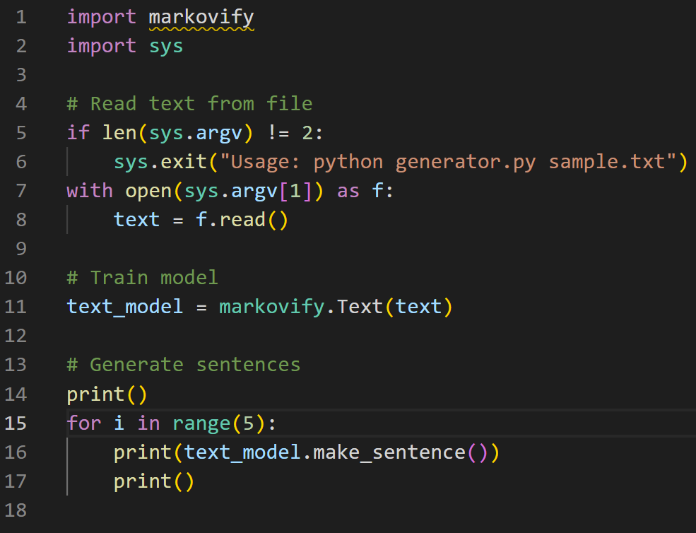
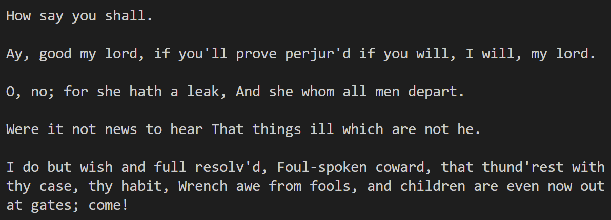
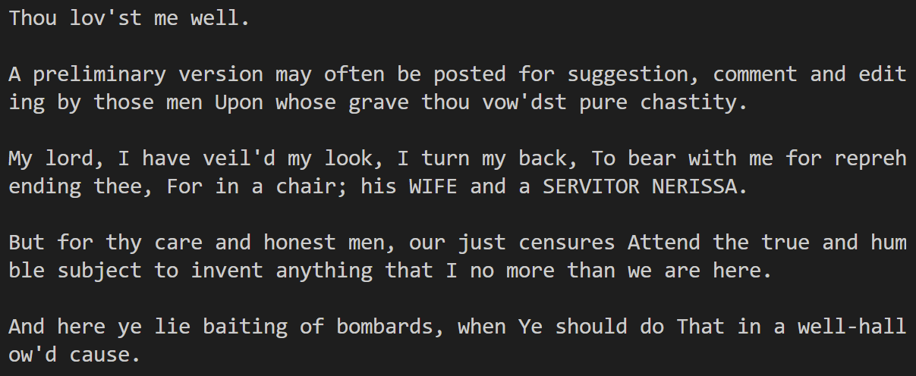
马尔科夫模型（Markov Model）
基于马尔科夫模型的文本生成
Notes:
/data/datasets/lianzh/AI-NLP/code/markov/generator.py
python generator.py shakespeare.txt
为此，我将向您展示 generator.py，它再次从特定文件中读取数据。我正在使用一个名为 markovify 的 Python 库，它会为我完成这个过程。所以这里有一些库可以只训练一堆文本并根据该文本提出马尔可夫模型。我将继续并生成五个随机生成的句子。
所以我们将继续前进并进入马尔可夫。我将在 shakespeare.txt 上运行生成器。我们将看到它将加载该数据，然后这就是我们得到的。我们得到五个不同的句子，这些句子从未出现在任何莎士比亚戏剧中，但它们被设计成听起来像莎士比亚，它们被设计成只用两个词并预测，给定这两个词，莎士比亚可能会发生什么选择作为其后的第三个词。
你知道，这些句子可能没有任何意义。这不像是人工智能试图在这里表达任何类型的潜在含义。例如，它只是试图根据单词的顺序来理解它后面可能出现的下一个单词。这些是它能够想出的句子类型，只是生成。
如果你多次运行这个，你最终会得到不同的结果。我可以再次运行它并得到一组完全不同的五个不同的句子，这些句子听起来也有点像莎士比亚的句子。然后就是看看我们如何使用马尔可夫模型来天真地尝试生成语言。
这种语言现在并不意味着很多。你不会想使用当前形式的系统来做机器翻译之类的事情，因为它无法封装任何含义，但我们现在开始看到我们的 AI 在这方面变得更好了尝试说我们的语言，尝试能够以某种有意义的方式处理自然语言。

Slide 56
总结
上下文无关的文法（Context-Free Grammar）
句法分析（Parsing）
n元模型（n-gram）
分词（Tokenization）
基于马尔科夫模型的文本生成
预告：基于统计的语言模型、信息检索、词表达、Transformer等

Slide 57
谢
谢

